Slide 1
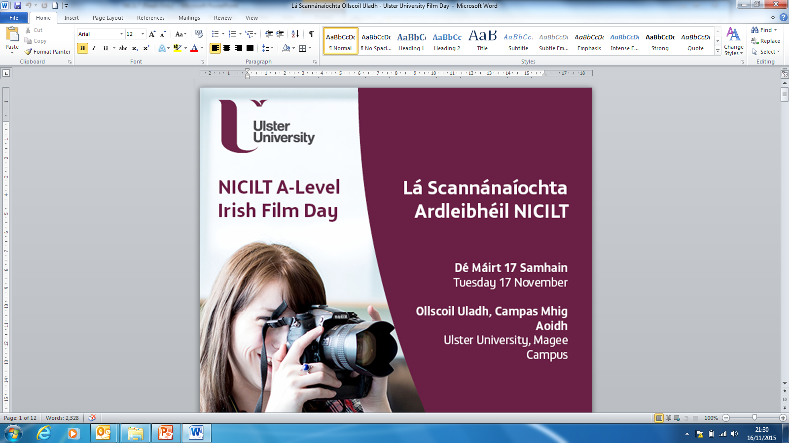

Slide 2
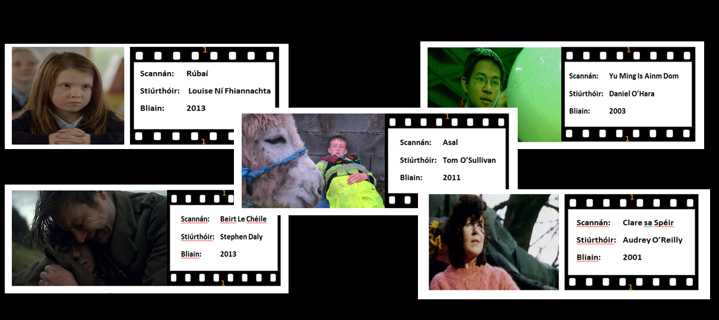
Lá Scannánaíochta
Dr Malachy Ó Néill – Scoil Theanga & Litríocht na Gaeilge
Prof. Paul Moore – School of Creative Arts & Technologies

Slide 3
Cúig Ghearrscannáin
SESSION 1 Rúbaí & Asal
SESSION 2 Yu Ming is Ainm Dom & Beirt le Chéile
SESSION 3 Clare sa Spéir

Slide 4
HOW TO READ
A FILM
PAUL MOORE

Slide 5
THE LANGUAGE OF FILM
Text and Subtext
No film is ever as it appears
The camera always lies
Narrative and intertextuality

Slide 6
THE GRAMMAR OF FILM
CAMERA ANGLES/SHOTS
DIALOGUE
SOUND FX (SFX)
LOCATION
CAST

Slide 7
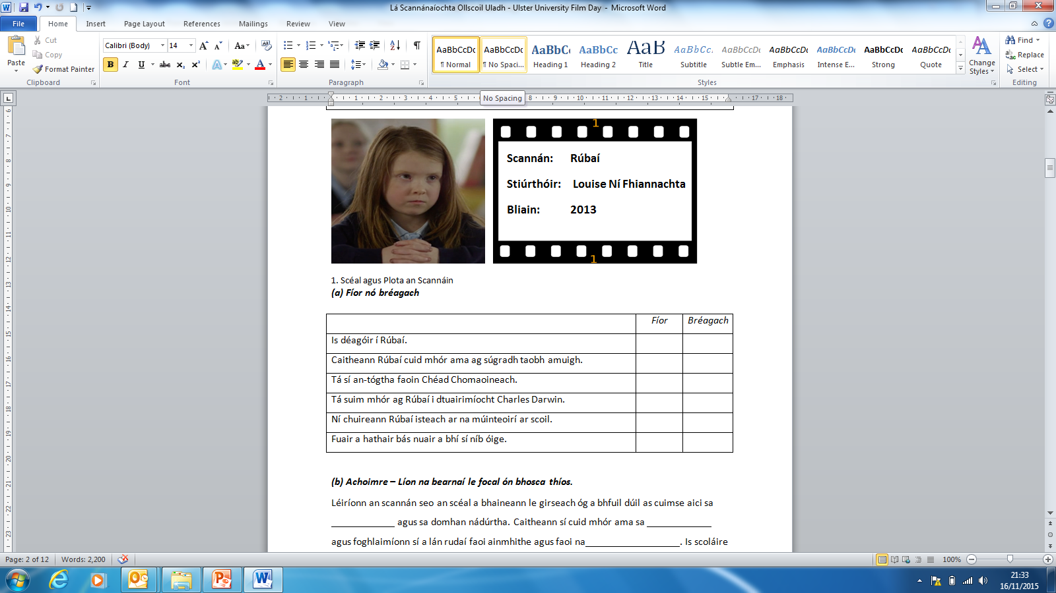
http://www.thisisirishfilm.ie/trailers/rubai

Slide 8
Rúbaí
Girseach bheag ag déanamh réidh don Chéad Chomaoineach
Aindiachaí (Atheist)
Teoiric na hÉabhlóide (Charles Darwin)
Teagasc Críostaí (Scoil / Sagart / Máthair)
Bás a hathar – cumha & cuimhní cinn

Slide 9
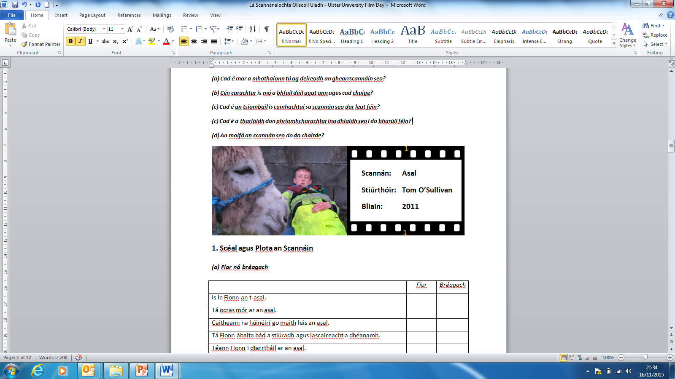
http://www.thisisirishfilm.ie/shorts/asal

Slide 10
Asal
Siombalachas an Asail
Ainmhí neamhurchóideach & síochánta
Cruáltacht an domhain mhóir
Bagairt, foréigean & teanga gháirsiúil
Laochas an fhir óig
Íobartach a tharrtháil

Slide 11
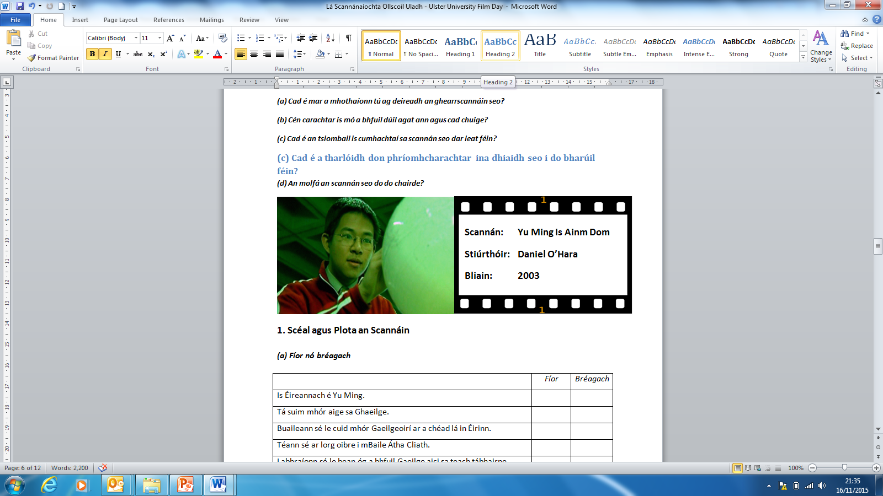
https://www.youtube.com/watch?v=qA0a62wmd1A

Slide 12
Yu Ming is Ainm Dom
Beatha teanga í a labhairt …
Dátheangachas: Teanga Oifigiúil v. Teanga an phobail
Domhandú cultúrtha: teangacha, nósanna & traidisiúin
Féiniúlacht: Steiréitíopaí a chruthú / bhréagnú

Slide 13
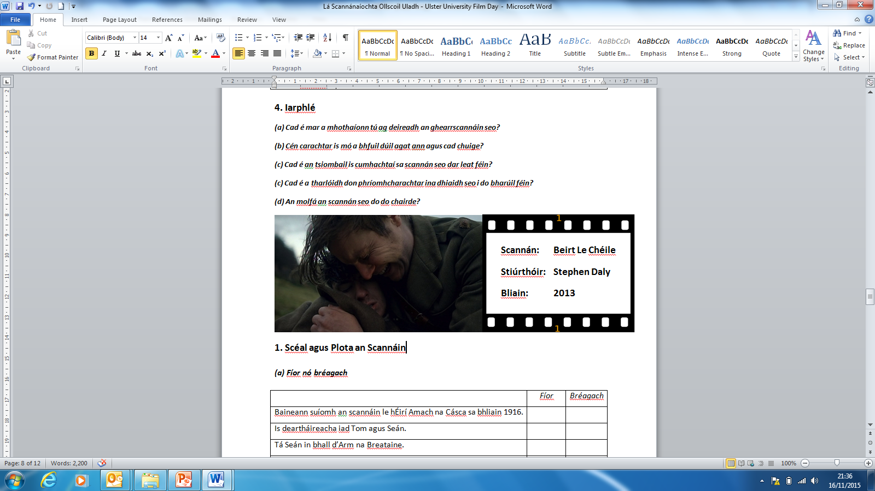
https://vimeo.com/77710775

Slide 14
Beirt le Chéile
Éirí Amach na Cásca agus Forógra na Poblachta (1916)
Fíorscéal & Finscéal – íomhánna cartlainne & scéilín ficsin
Arm na Breataine v. Óglaigh na hÉireann
Féiniúlacht: ‘Paidí in éadaí an Rí’
Dílseacht & Tírghrá
‘The Sniper’ le Liam Ó Flaithearta
  Then the sniper turned over the dead body and looked into his brother's face.

Slide 15
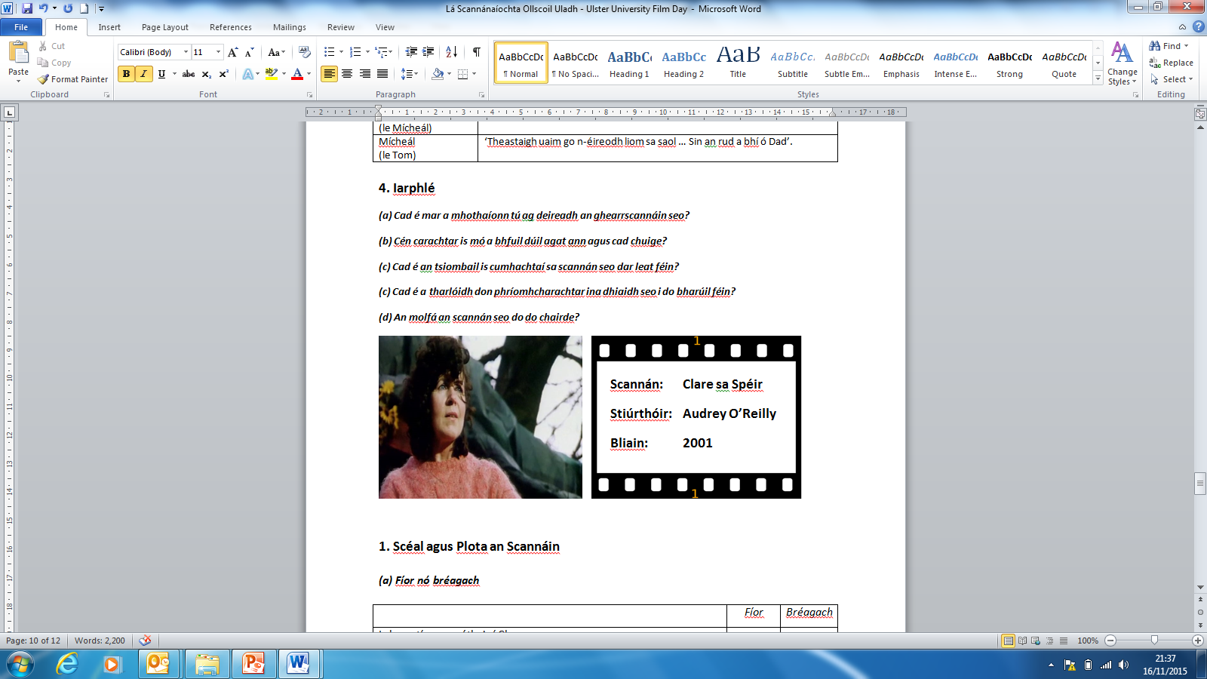
https://vimeo.com/95310495

Slide 16
Clare sa Spéir
Bean tí faoi bhrú ag cúraimí a teaghlaigh
Fear céile falsa & páistí spleácha
Curiarracht dhomhanda: cor ina cinniúint
Cuspóir nua agus athrú peirspictíochta
Saoirse & faoiseamh thuas sa teachín crainn
Machnamh agus athchomhairle a muintire
Ról na mBan v. Ról na bhFear

Slide 17
Iarphlé
Téamaí Coitianta & Neamhchoitianta
Íomhánna Cumhachtacha & Láidre
Comhrá & Dialóg
Suíomh & Tírdhreach
Laochas & Olcas

Slide 18

Go raibh maith agaibh!
Go dté sibh slán abhaile!

